Slide 1




Disciplina: GPRO 7757 - Gestão da Qualidade
12:50 – 15:25 – E409
Aula 1 –Histórico da Gestão da Qualidade
Prof. Pedro Senna

Slide 2
Apresentação do Curso
Plano do curso:
Obs: outro colega deve assumir a disciplina
Horário - 12:50 – 15:25
Ementa geral: Histórico da Gestão da Qualidade. Gestão da Qualidade Total e Modelos de Excelência em Desempenho Organizacional. Normalização. Qualidade em Projetos. Sistemas de Qualidade. Tópicos Especiais.
Dinâmica das aulas – Parte teórica + Parte Prática = Produto – linkando a ementa com a realidade de vocês
  Entregas vão valer as presenças

Slide 3
Apresentação do Curso
Plano do curso:
Obs: outro colega deve assumir a disciplina
Horário - 12:50 – 15:25
Ementa geral: Histórico da Gestão da Qualidade. Gestão da Qualidade Total e Modelos de Excelência em Desempenho Organizacional. Normalização. Qualidade em Projetos. Sistemas de Qualidade. Tópicos Especiais.
Dinâmica das aulas – Parte teórica + Parte Prática = Produto – linkando a ementa com a realidade de vocês
  Entregas vão valer as presenças
  Infelizmente eu não consigo entregar um calendário dado essa imprevisibilidade.

Slide 4
Plano da aula
Módulo 1 - Construindo as noções de Qualidade
Módulo 2 - Aprofundando as noções de Qualidade

Slide 5
Plano da aula
Módulo 1 - Construindo as noções de Qualidade

Slide 6
Histórico da Gestão da Qualidade
Qualidade...
o que é?

Slide 7
Histórico da Gestão da Qualidade
Gestão da Qualidade...
o que é?

Slide 8
Histórico da Gestão da Qualidade
Vamos construir juntos o conceito
O que vocês entendem por Qualidade e Gestão da Qualidade... Vão refletindo...
Vamos refletir sobre algumas questões:
O que é “ter qualidade”?
Se um carro de luxo quebra em 3 meses?

Slide 9
Histórico da Gestão da Qualidade
Vamos construir juntos o conceito
O que vocês entendem por Qualidade e Gestão da Qualidade... Vão refletindo...
Vamos refletir sobre algumas questões:
O que é “ter qualidade”?
Se um carro de luxo quebra em 3 meses?
Se um fiat 147 fica 3 meses sem quebrar?

Slide 10
Histórico da Gestão da Qualidade
Vamos construir juntos o conceito
O que vocês entendem por Qualidade e Gestão da Qualidade... Vão refletindo...
Vamos refletir sobre algumas questões:
O que é “ter qualidade”?
Se um carro de luxo quebra em 3 meses?
Se um fiat 147 fica 3 meses sem quebrar?
Se uma fábrica produz 99% dos componentes sem defeitos?
Se 1% dos ADES produzidos contém soda cáustica?

Slide 11
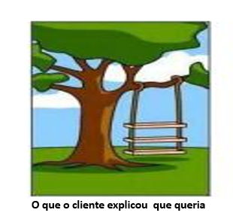
Histórico da Gestão da Qualidade
Vejam estas figuras:

Slide 12
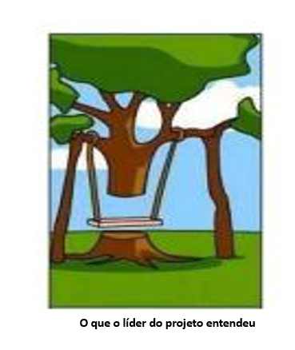
Histórico da Gestão da Qualidade
Vejam estas figuras:

Slide 13

Histórico da Gestão da Qualidade
Vejam estas figuras:

Slide 14

Histórico da Gestão da Qualidade
Vejam estas figuras:

Slide 15

Histórico da Gestão da Qualidade
Vejam estas figuras:

Slide 16
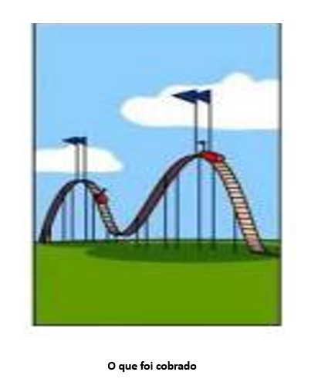
Histórico da Gestão da Qualidade
Vejam estas figuras:

Slide 17
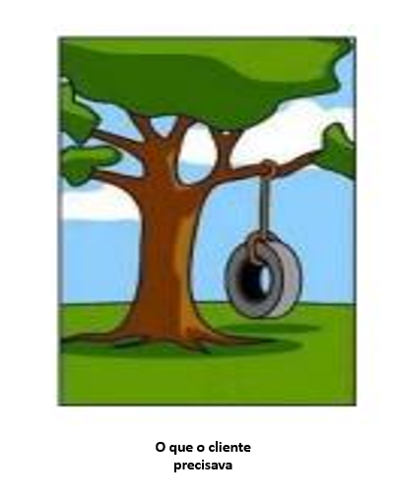
Histórico da Gestão da Qualidade
Vejam estas figuras:

Slide 18
Histórico da Gestão da Qualidade
Primeira atividade da aula:
Se reúnam em grupos
Reflitam como esses conceitos se aplicam à Engenharia Ambiental
  Norteiem-se pelas seguintes questões:
  O que é qualidade e gestão da qualidade em um contexto de Engenharia Ambiental?
  Como essa “Fábula” da árvore se aplicaria ao contexto de vocês?
  Criem um produto a partir disso. Pode ser um protocolo de gestão da qualidade dentro do exemplo que vocês pensaram. Inclua protocolos de controle para a “fábula” da árvore não se repetir. Esta atividade vai começar a desenvolver o pensamento da qualidade (20-30 min)
  Escaneiem com os celulares e enviem para pedro.senna@cefet-rj.br

Slide 19
Plano da aula
Módulo 2 - Aprofundando as noções de Qualidade

Slide 20
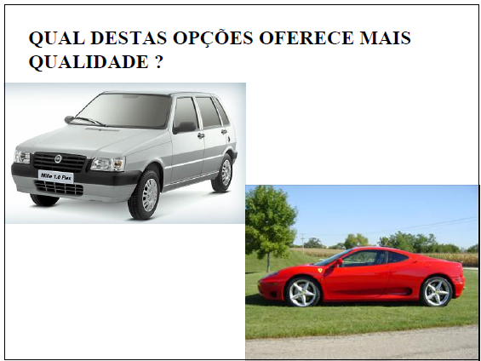
Construindo os conceitos
Adequação ao uso

Slide 21
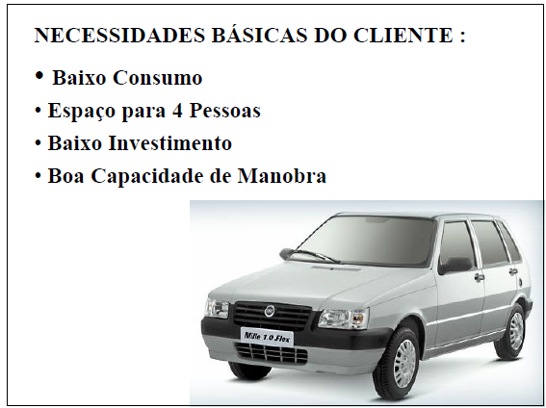
Construindo os conceitos
Adequação ao uso

Slide 22
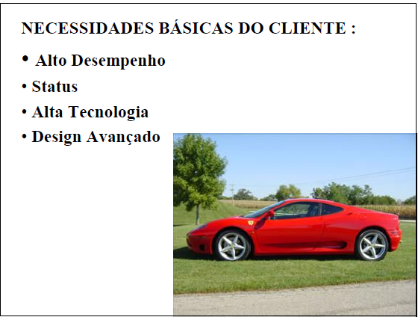
Construindo os conceitos
Adequação ao uso

Slide 23
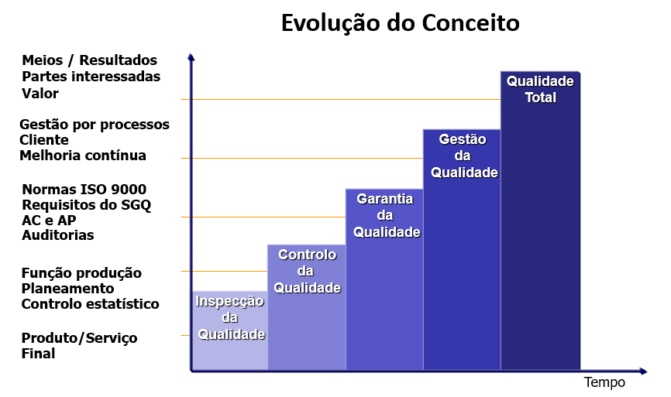
Evolução do conceito de qualidade
Evolução do conceito

Slide 24
Evolução do conceito de qualidade
Ainda sem formalizar nada...
Intuitivamente...
As questões anteriores nos fazem pensar em algo chamado:
Nível de serviço.

Slide 25
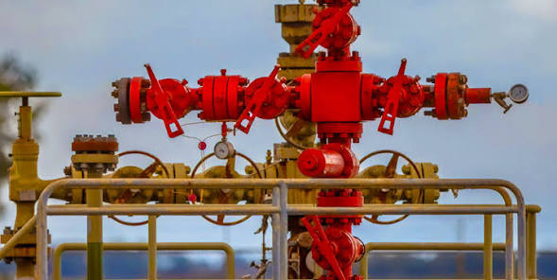
Evolução do conceito de qualidade
Um Carro de luxo é um produto premium. O Cliente paga mais e espera desempenho diferenciado.
O dono do FIAT 147 possui que expectativa?
Se o Neymar faz 20 gols em uma temporada...
isso é o mínimo que se espera dele.
Quanto à fábrica é ainda mais complexo... 99% de peças sem defeito pode ou não ser bom...se estamos falando de árvores de natal (não a do natal) o resultado significa um prejuízo enorme.
Idem para o ADES...o que representa de prejuízo cair soda cáustica no ADES? Perda de valor de marca? Descrédito? Para este tipo de “defeito” a tolerância deve ser zero.
conjunto de válvulas, manômetros e conexões instalado no topo do poço (na superfície ou fundo do mar) para controlar o fluxo de hidrocarbonetos e garantir a segurança operacional.

Slide 26

Evolução do conceito de qualidade
É fundamental observar e cumprir o nível de serviço acordado!
Caso a empresa forneça um nível de serviço superior ao desejado a percepção do cliente pode não ser a esperada e a empresa incorrerá em custos adicionais
Caso o nível de serviço seja inferior ao acordado o cliente certamente ficará irritado por receber um serviço abaixo do esperado

Slide 27
Histórico da Gestão da Qualidade
Segunda atividade da aula:
Se reúnam em grupos
Reflitam como esses conceitos se aplicam à Engenharia Ambiental
  Norteiem-se pelas seguintes questões:
  Pensem em exemplos da área de vocês que sejam análogos ao do fiat uno e da Ferrari.
  Pensem e exemplifiquem como o conceito de nível de serviço se aplica a projetos/serviços da área de vocês
  Criem um produto a partir disso. Pensem em um protocolo que a partir de uma necessidade real do cliente ajude vocês a estimar o nível de serviço exato para aquele cliente. Esta atividade vai começar a desenvolver um pensamento projetizado (20-30 min).
  Escaneiem com os celulares e enviem para pedro.senna@cefet-rj.br
  Assinem a lista de presença na saída ao final da última entrega.

